Slide 1


历史天天看
汇报人：石韬义 温乎啸 郭文豪 刘德荣
注：文本框可根据需求改变颜色、移动位置；文字可编辑

Slide 2


开启画面
点击添加文本
包含版本信息
故事的开始
点击添加文本
点击添加文本
点击添加文本

Slide 3
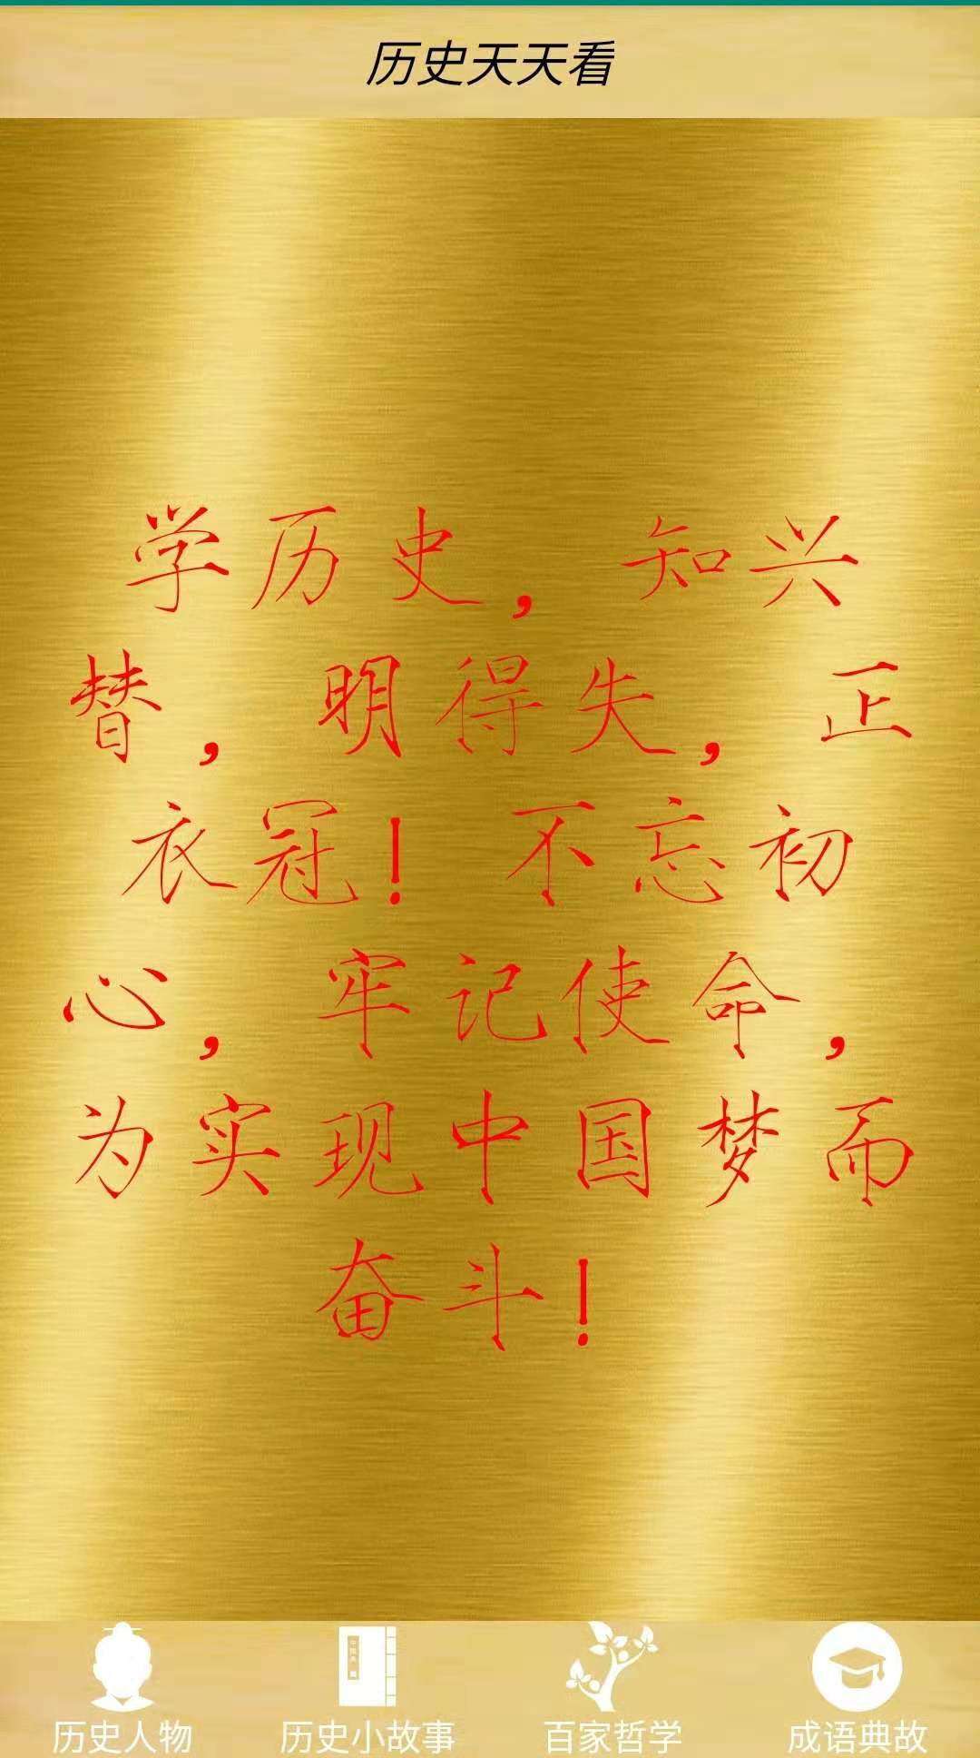
主要界面
点击添加文本
01
顶部为标题显示布局
点击添加文本
02
中部为背景图,搜索和
内容显示布局
03
底部为四部分内容板
块选择布局
点击添加文本
点击添加文本

Slide 4
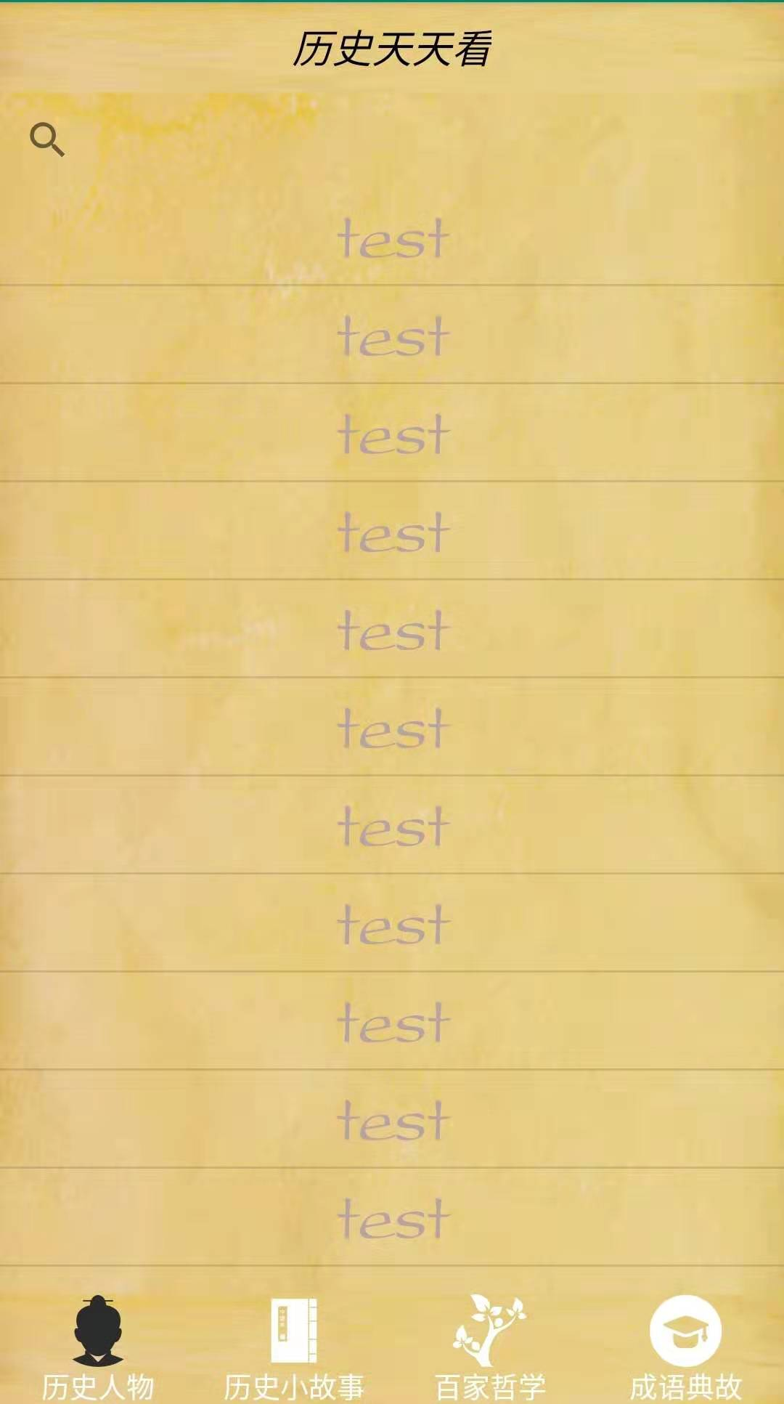
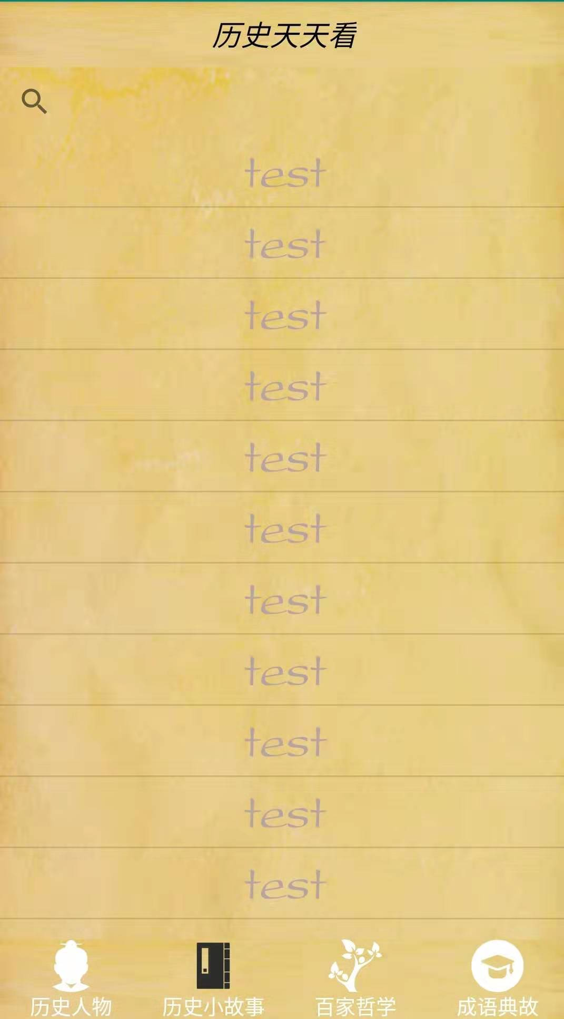
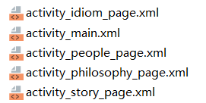
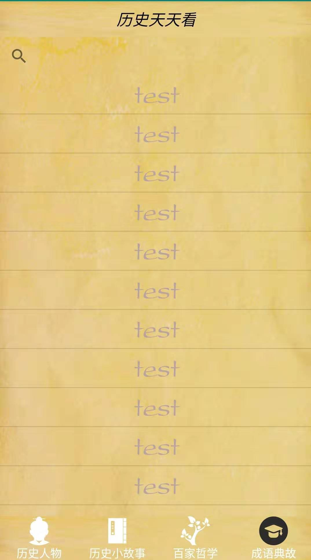
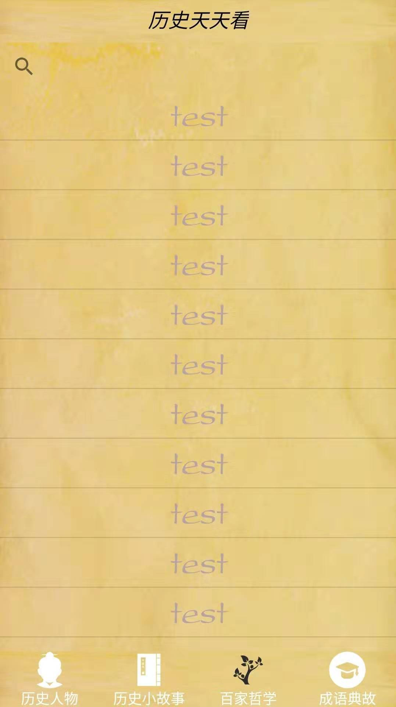
分界面
历史故事
历史小课堂
百家哲学
成语典故
四个分界面对应四个
activity
通过4个ImageButton进行切换
点击添加文本
点击添加文本
点击添加文本
点击添加文本

Slide 5
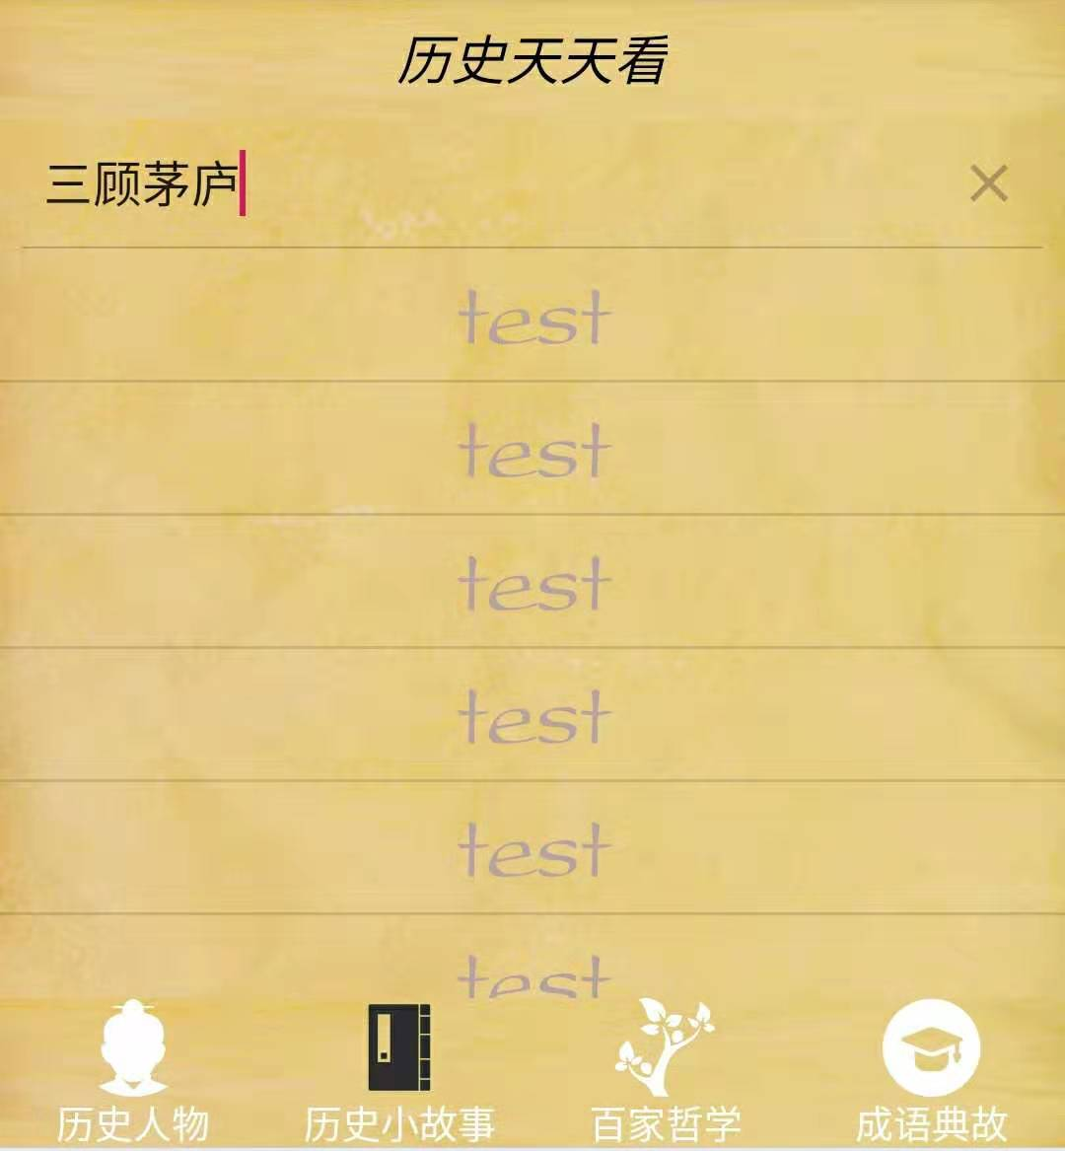
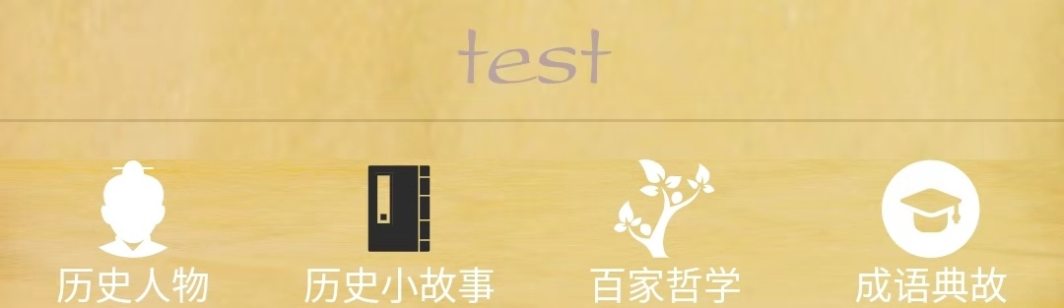
添加文本
Searchview实现搜索框
→
点击添加文本
点击添加文本
imageButton实现图标设计，点击变色提示
←
点击添加文本
点击添加文本

Slide 6


添加文本
点击添加文本
点击添加文本
点击添加文本
点击添加文本
点击添加文本
点击添加文本

Slide 7
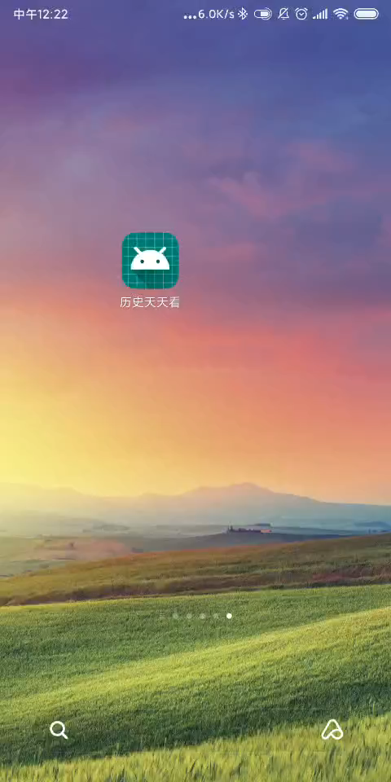
操作演示
点击添加文本
点击添加文本
点击添加文本
点击添加文本
点击添加文本

